Slide 1
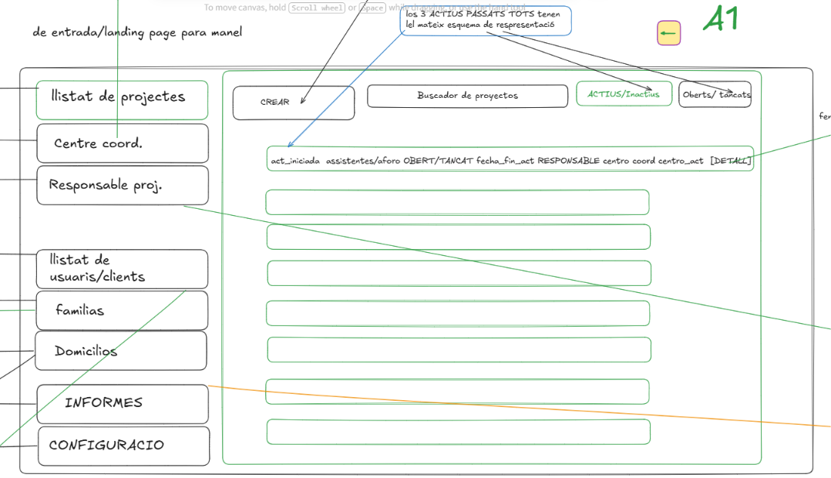

Slide 2
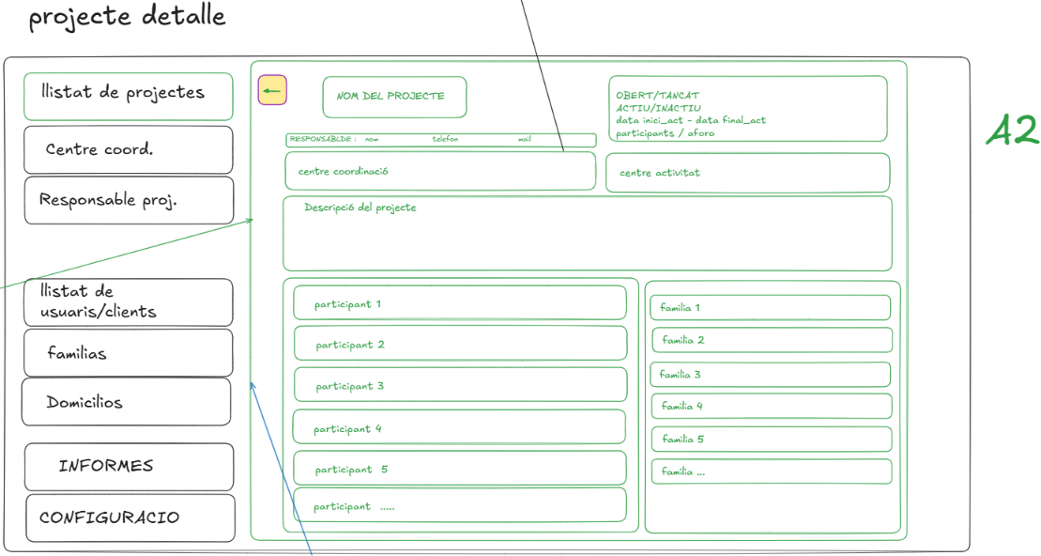

Slide 3
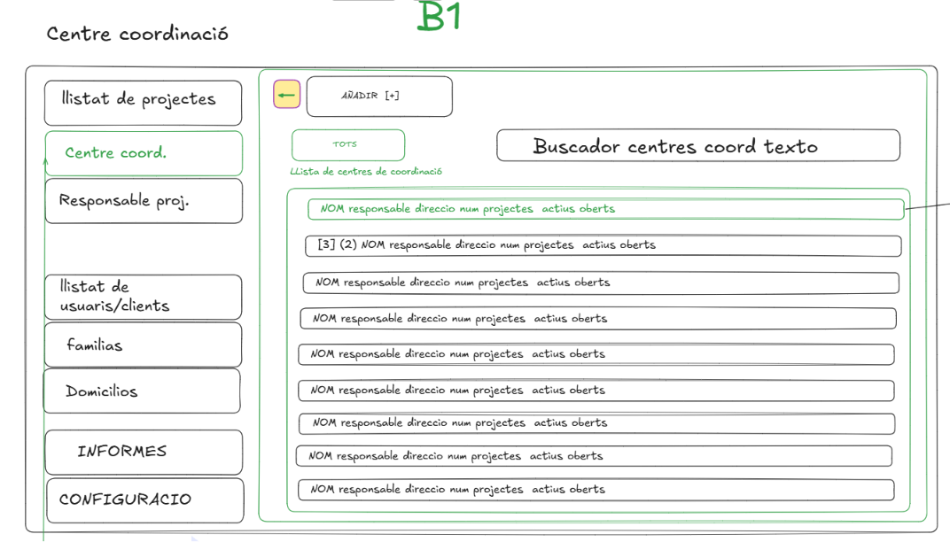

Slide 4
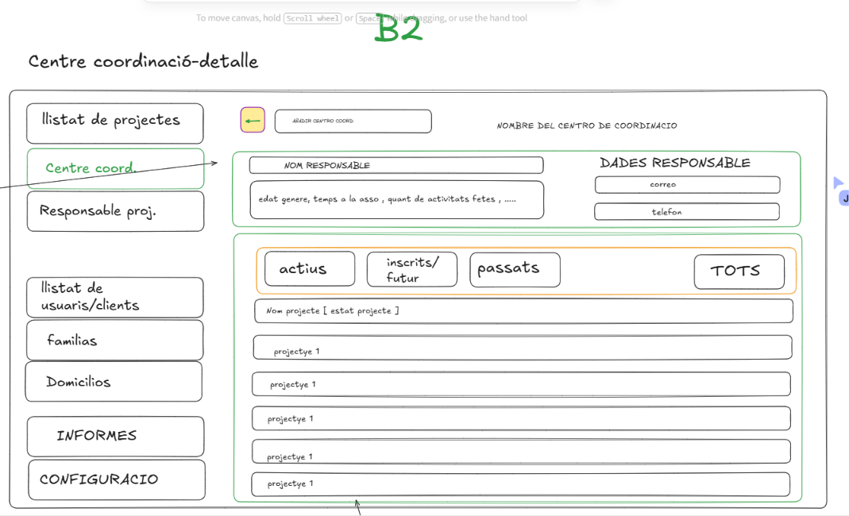

Slide 5
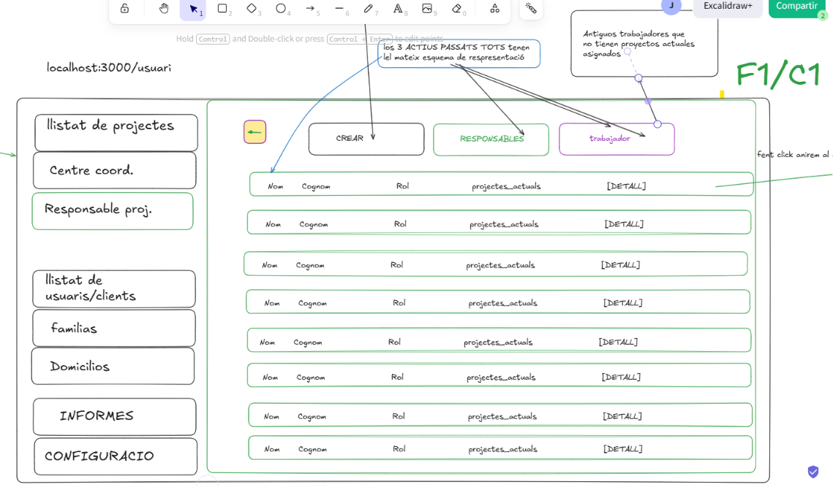

Slide 6
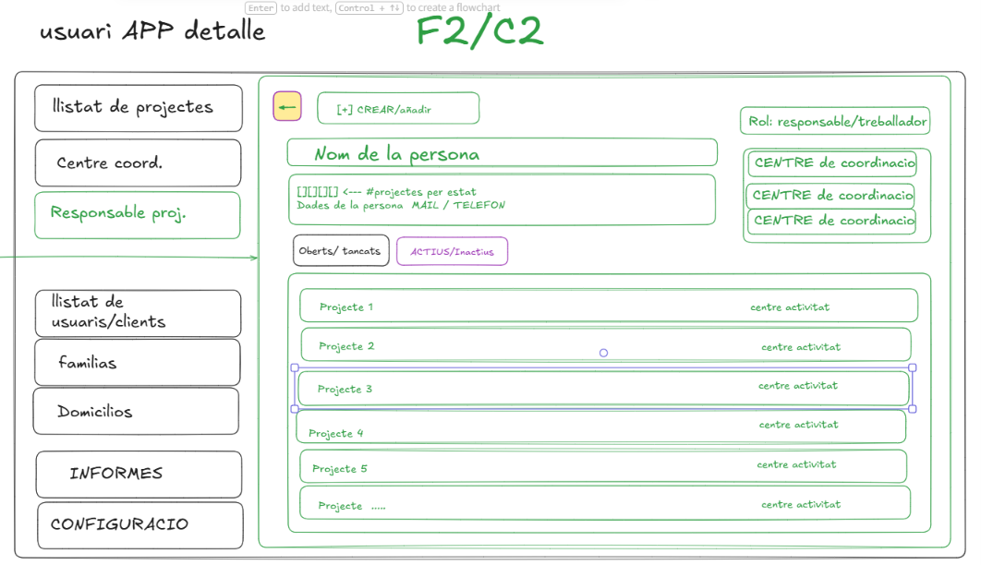

Slide 7
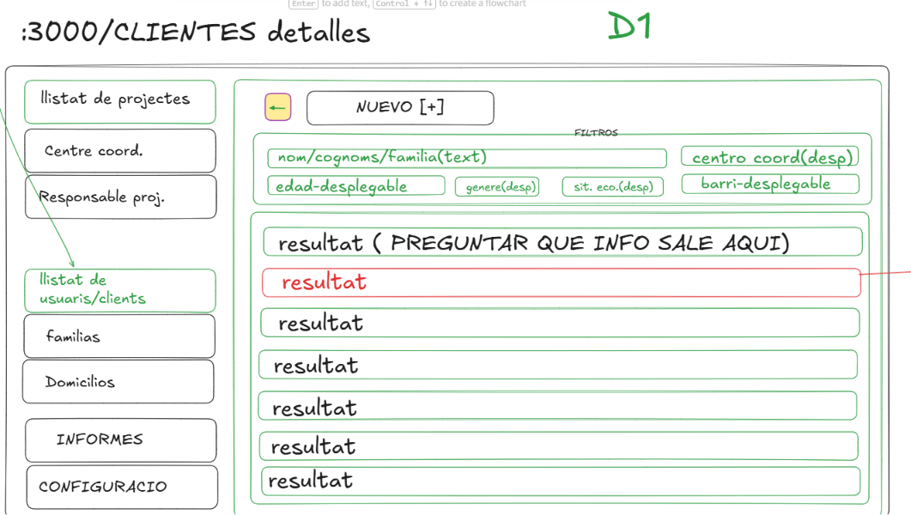

Slide 8
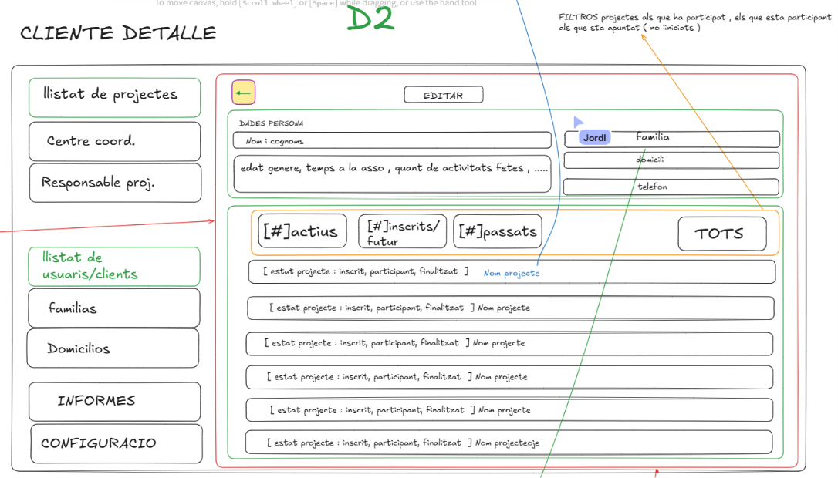

Slide 9
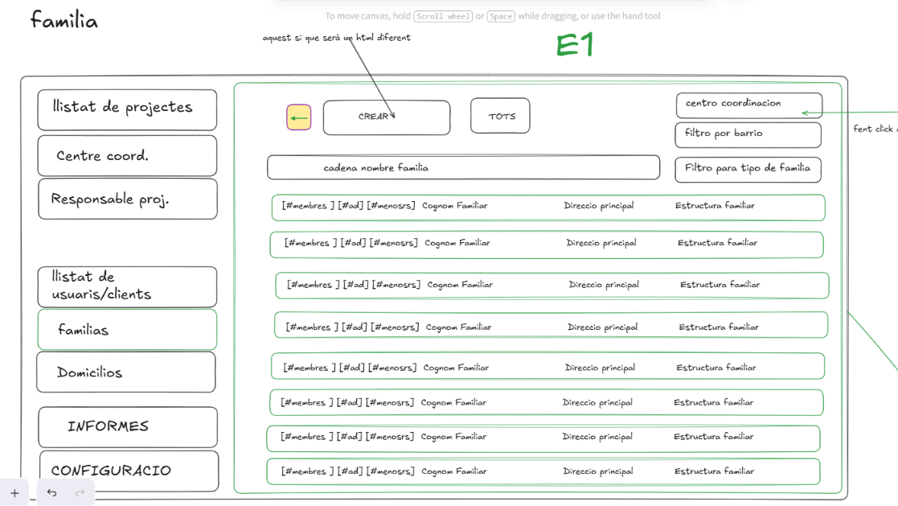

Slide 10
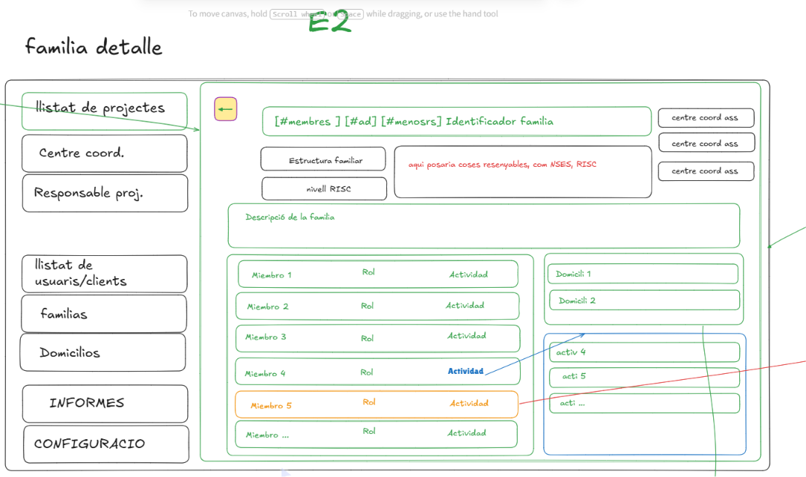

Slide 11
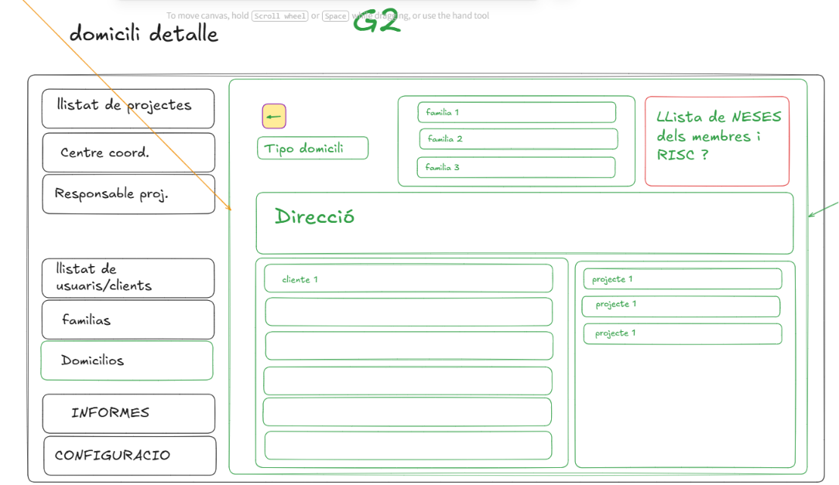

Slide 12
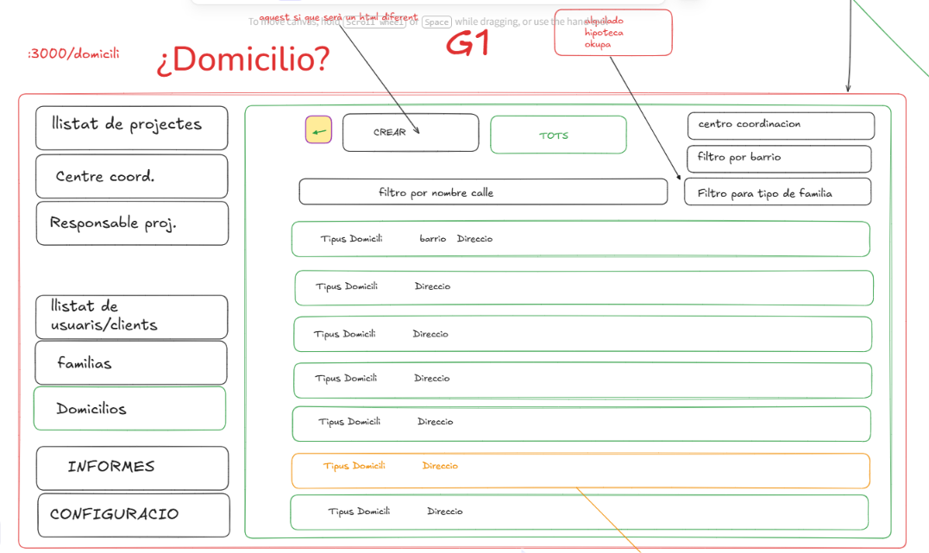

Slide 13
Preguntas pendientes
Situacion adulto 1 y situacion adulto 2, cambiarlo por personas relacionadas y un campo de relacion (para padres menores y pareja en alguien mayor)
Data d'alta por defecto o que lo escriban a mano (en caso se haya dado de alta en una fecha anterior )
datos de un proyecto ( dir, duracion, aforo ... )
Roles dentro de la familia o entre usuarios (IMPORTANTE)
Els projectes tenen 1 sol responsable ?? qui ha d'inscriure persones als projectes i/o crear clients
Averiguar si ellos hacen un seguimiento, para asociar familias con centros de coordinacion
Los centros de coordinacion no ven familias directamente (ahora) ven proyectos y por medio de estos ven familias, y viceversa
Un centre d'activitats pot dependre de més d'un centre de coord ( activitats fetes des de diversos centres de coord en el mateix centre activitats ) ?
Averiguar si desde central y un centro de coordinacion puedan hacer actividades (en un centro de actividades de ese barrio) o solo por medio del centro de coordinación

